Slide 1

Notes:
Le mot DENT

Slide 2
Séquence 16 :
Préfixes pour dire le contraire

Slide 3

Séance 1
Découverte

Slide 4
Dans la classe de CM2, il y avait un objet très spécial : un vase presque incassable. Un jour, Paul le fit tomber par accident. Tout le monde retint son souffle… mais le vase ne se cassa pas. « Ouf ! » dit Paul, soulagé et moins malheureux qu’il ne l’avait été une seconde plus tôt.
Mais en regardant autour de lui, il vit que la classe était en plein désordre. Les cahiers traînaient, les trousses étaient ouvertes, et l’écriture au tableau était presque illisible. « C’est impossible de travailler comme ça ! » s’exclama la maîtresse.
Certains élèves étaient mécontents, car ils voulaient sortir en récréation. Pourtant, la maîtresse expliqua calmement : « Tant que la classe restera en désordre, la récréation sera impossible. »
Les élèves se mirent alors au travail. Même Hugo, qui avait reçu une disqualification pendant le match de foot la veille et était encore un peu triste, décida d’aider ses camarades.
En quelques minutes, la classe redevint propre et bien rangée. Cette fois, tout le monde était content… et la récréation ne fut plus impossible.
Notes:
Lecture individuelle des phrases
2. Recherche
Trouve les préfixes de chacun des mots en gras.
A quoi servent ces préfixes ? → A dire le contraire
Trouve le mot contraire en enlevant le préfixe.
3. Conclusion : in-, mal- dé- mé- dis- sont des préfixes que l’on rajoute à un mot pour dire le contraire.

Slide 5
Séance 2
Recherche

Slide 6
Mot de base | Sens contraire avec préfixe in, mé, mal, dé
juste
 | impoli
adroit
 | méconnu
avantage
 | irresponsable
capable
 | désobéir
injuste
poli
maladroit
connu
désavantage
responsable
incapable
obéir
Notes:
Trouve le sens contraire de chaque mot.

Slide 7
Séance 3
Trace écrite

Slide 8
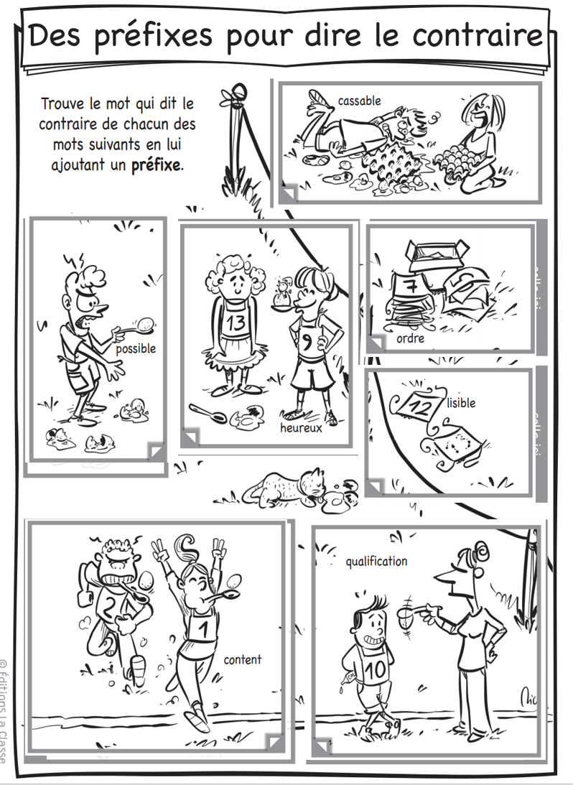
Notes:
1. Distribuer la page avec les petits volets. Les faire découper.
2. Distribuer la LAM et faire positionner les petits volets au bon endroit.
3. Correction collective et collage des volets.

